Slide 1
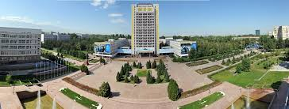
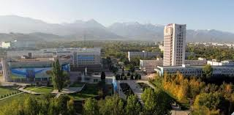
Al-FARABI KAZAKH NATIONAL UNIVERSITY

Slide 2
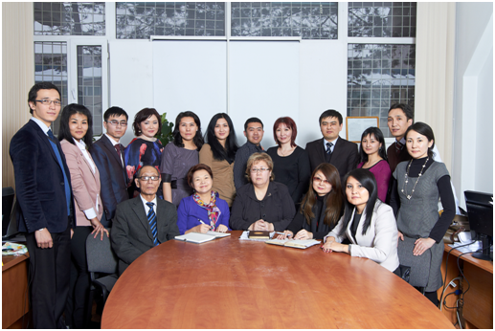
Саясаттану және саяси технологиялар кафедрасы
Саясаттану бөлімі Қазақстанда 1992 жылы, алғаш рет Әл-Фараби атындағы Қазақ Ұлттық Университетінде ашылды.

Slide 3
Саясаттану және саяси технологиялар кафедрасы
Студенттерді дайындау негізгі үш бағыт бойынша жүзеге асырылады:
Бакалавриат «5В050200-Саясаттану», оқу мерзімі 4 жыл.
Магистратура «6М050200-Саясаттану», оқу мерзімі 2 жыл.
Докторантура «6D050200-Саясаттану», оқу мерзімі 3 жыл.

Slide 4
Саясаттану және саяси технологиялар кафедрасы
Саясаттану және саяси технологиялар кафедрасының оқытушылық-профессорлық құрамы :

Slide 5
Саясаттану және саяси технологиялар кафедрасы
Саясаттану және саяси технологиялар кафедрасының ғылыми жобалары:
«Қазақстаннан бағытталған білім алу миграциясы: үрдістері, алғышарттары мен әлеуметтік-саяси салдары»
«Студент жастардың саяси мәдениетін қалыптастыру».
«Жаңа аймақтық бірлестік ретіндегі еуразиялық экономикалық одақтың даму келешегі».
«Қоғамдық-саяси келісім - Қазақстан дамуының жаңа кезіңінің негізі ретінде».
«Жаһандану шарттарындағы Қазақстан Республикасындағы рухани құндылықтардың жаңғыруы»
«Әлеуметтік-гуманитарлық ғылымдардың интеллектуалды капиталы және оның Қазақстан қоғамының жаңғыруындағы рөлі ».

Slide 6
Саясаттану және саяси технологиялар кафедрасы
Саясаттану және саяси технологиялар кафедрасында бір семестр немесе оқу жылы мерзімінде дәріс оқыған шетелдік профессорлар:
Синтия Каплан – PhD докторы, профессор University of California, Santa Barbara (UCSB).
Фарход Аминжонов – PhD докторы, доцент Wilfrid Laurier University, Waterloo, Canada.
Рафис Абазов – PhD докторы, профессор Columbia University, USA.
Мартин Брусис – PhD докторы, профессор Ludwig-Maximilians-Universität München? Germany.
Венсан Фурнье- PhD докторы, профессор Әлеуметтік ғылымдар жоғарғы мектебі (EHESS) Париж, Франция.
Джоэл Дженсоулд- PhD докторы, профессор Оклахома мемлекеттік университеті.
Пак Мионг-Хо- PhD докторы, профессор Донгук Университеті, Сеул, Корея.
Салли Камингс- PhD докторы, профессор Университет Сент-Эндрюс, Ұлыбритания.
Беате Эшмент – PhD докторы, профессор Шығыс Еуропалық зерттеулер орталығының ғылыми қызметкері. Бремен университеті, Германия.
Энкю Ким- PhD докторы, профессор Ханян Университет, Республика Корея.

Slide 7
Саясаттану және саяси технологиялар кафедрасы
Саясаттану және саяси технологиялар кафедрасы озық шетелдік ЖОО-мен серіктестік қарым-қатынас орнатқан :
University of California, Santa Barbara (UCSB);
М.В. Ломоносов атындағы Мәскеу Мемлекеттік Университеті;
Санкт-Петербург мемлекеттік университеті;
Донгук Университеті, Сеул, Корея.

Slide 8
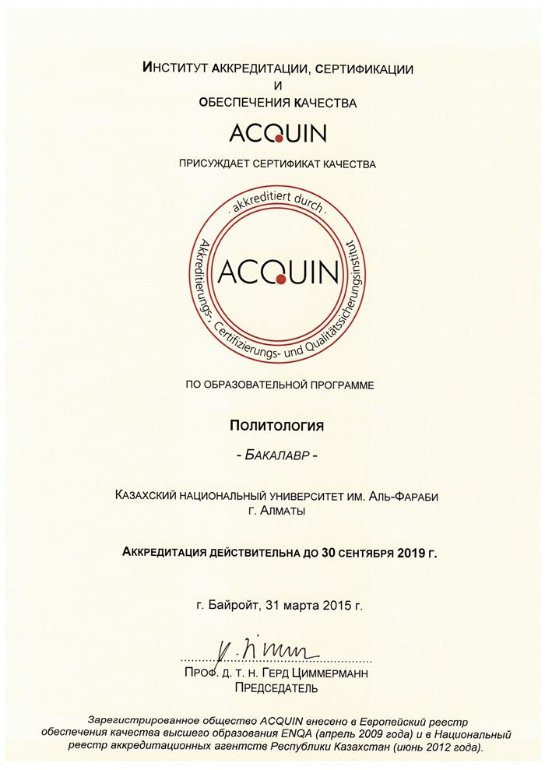
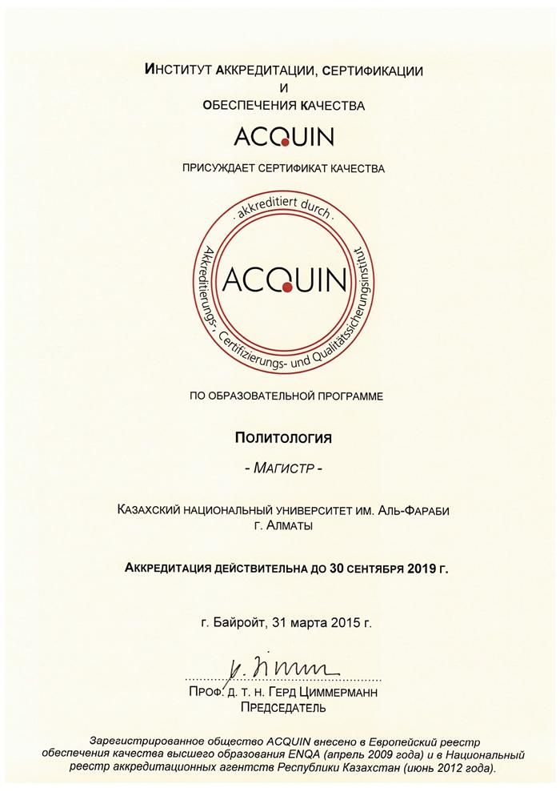
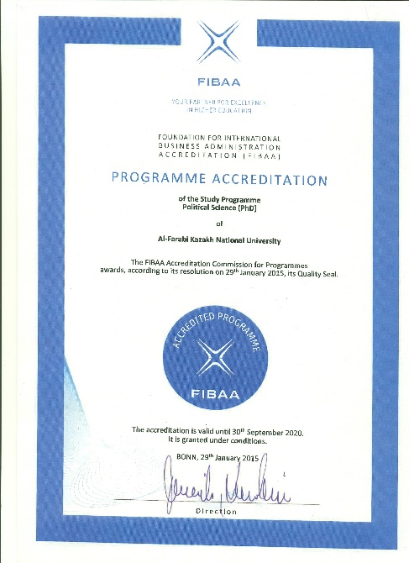
Саясаттану және саяси технологиялар кафедрасы
ACQUIN аккредитация және сертификация, сапаны қамтамасыз ету институты
САЯСАТТАНУ мамандығы БАКАЛАВР және МАГИСТРАТУРА білім беру бағдарламалары бойынша сапа сертификатымен марапатталды
FIBAA аккредитация және сертификация, сапаны қамтамасыз ету институты
САЯСАТТАНУ PhD білім беру бағдарламасы бойынша сапа сертификатымен марапатталады

Slide 9
Саясаттану және саяси технологиялар кафедрасы
Студенттердің академиялық мобильділігі:
Варшава Университеті (Польша, Варшава)
Урбино (Италия, Падуе)
Ханян Университеті (Корея, Сеул)
Кукмин Университеті ( Корея,Сеул)
Донгук Университеті (Корея, Сеул)
Рене Университеті (Франция, Париж)
Магистранттар мен докторанттардың ғылыми тағылымдамалары:
Константин Философ Университеті (Cловакия, Нитра)
Ресей халық шаруашылығы және мемлекеттік қызмет академиясы (Ресей, Мәскеу)
Хелсински Университеті (Финляндия, Хелсинки)
Стамбұл Университеті. «Фараби» Еуразиялық зерттеулер орталығы (Туркия, Стамбұл)
Торонто Университеті (Торонто, Канада)
Сент Томаса Университеті (Фредериктон, Канада)
Питцер колледжі Калифорния, АҚШ.
Дж.Вашингтон Университеті, г.Вашингтон, АҚШ.
Гумбольд атындағы Берлин университеті. Германия.
КР, Бишкек, «Полис Азия» зерттеу орталығы.
АҚШ, New School for social research
Бундесвер жетекші кадрлар академиясы
Пенсильвания, АҚШ. College Lafayette

Slide 10
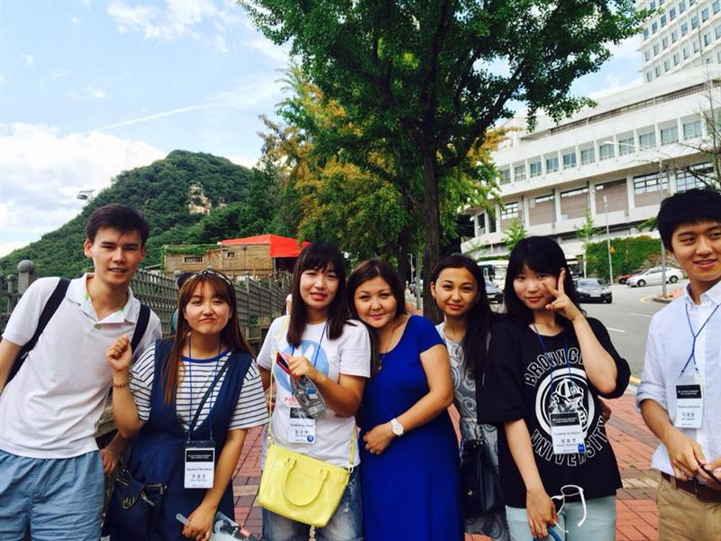

Slide 11
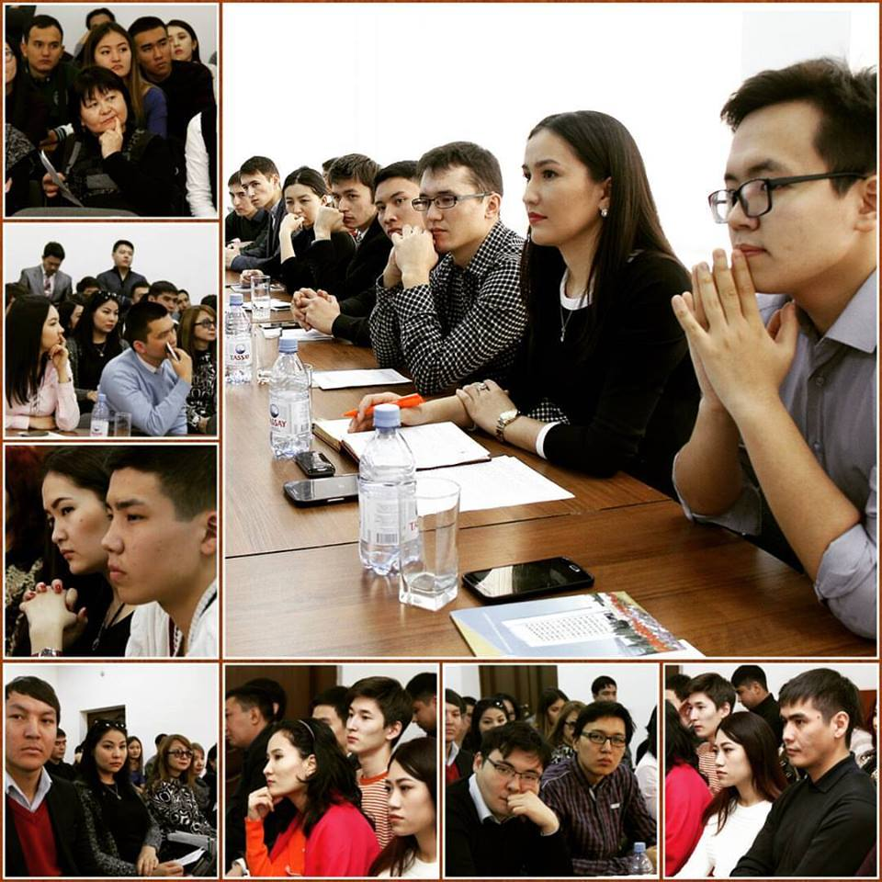

Slide 12
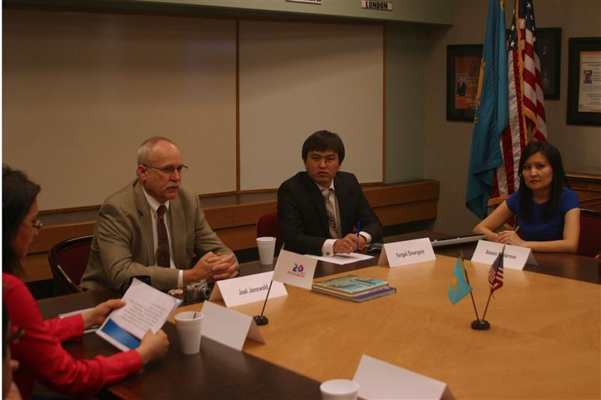
Саясаттану және саяси технологиялар кафедрасы
Саясаттану және саяси технологиялар кафедрасы
оқытушылық-профессорлық құрамның шетелдік тағылымдамалары:
с.ғ.к., доцент Омаргазы Е.Е. - «Болашақ» бағдарламасы бойынша Оклохома Университеті. АҚШ.
с.ғ.к., доцент Ақболат Д.Е. - «Болашақ» бағдарламасы бойынша Оклохома Университеті. АҚШ.
с.ғ.д., доцент Кайдарова - «Болашақ» бағдарламасы бойынша Оклохома Университеті. АҚШ.
с.ғ.к., доцент Сейсебаева Р.Б.- «Болашақ» бағдарламасы бойынша Брюнель Университеті. Ұлыбритания.
т.ғ.к., доцент Рахимбекова Б.К. - «Болашақ» бағдарламасы бойынша Брюнель Университеті. Ұлыбритания..

Slide 13
Саясаттану және саяси технологиялар кафедрасы
Саясаттану және саяси технологиялар кафедрасында «Политолог» студенттік-дискуссиялық клубы қызмет етеді. Биылғы жылы клубқа 10 жыл.Әрдайым Оратылық Азиядан, Германия, Корея, Ресей, АҚШ, Польша және Жапониядан келген саясаттанушылар, сарапшылар, ғалымдар, қоғамдық және саяси қайраткерлер клубтың қонақтары болған.

Slide 14
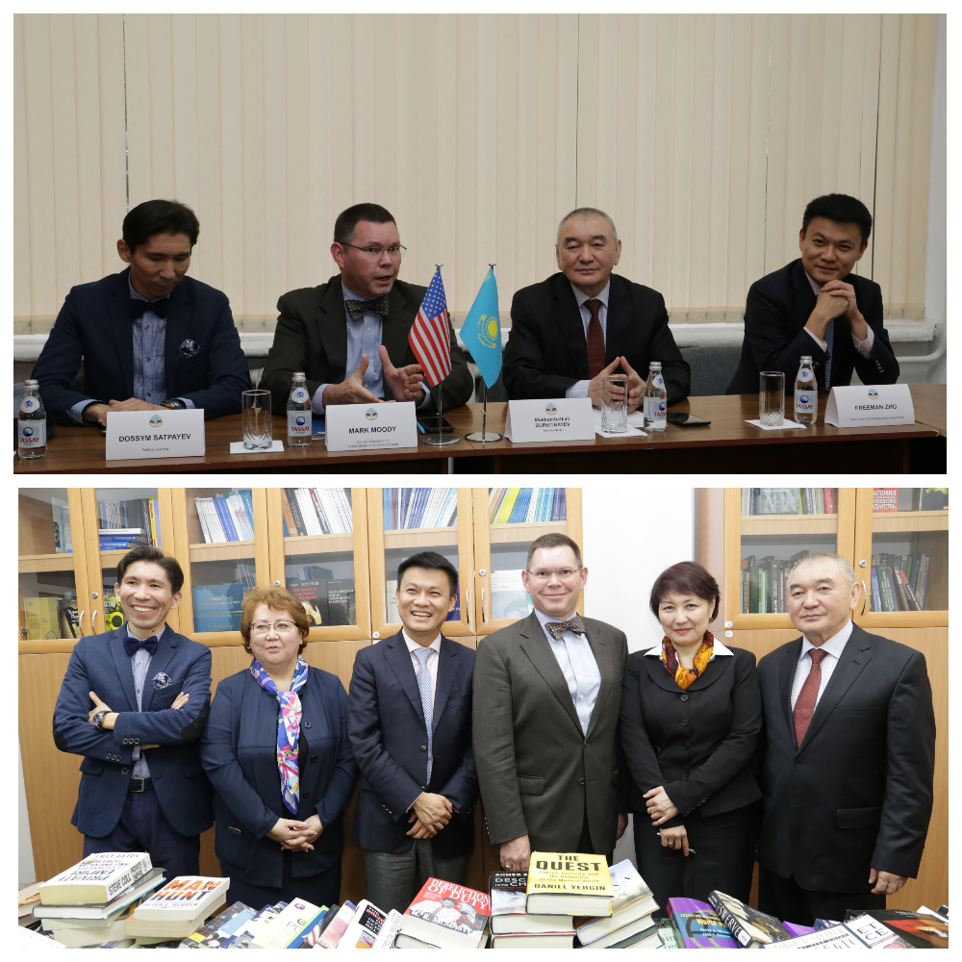

Slide 15
Саясаттану және саяси технологиялар кафедрасы
Саясаттану және саяси технологиялар кафедрасында 2015 жылы ғылыми кітапхана ашылды. Бүгінгі таңда кітапхана қорында 3500-ге жуық кітаптар бар. Бұл кітаптар Қазақстандық, сонымен қатар, Орталық Азиялық, АҚШ, Германия, Польша және Жапониялық зерттеушілер және сарапшылармен сыйға тартылған.

Slide 16
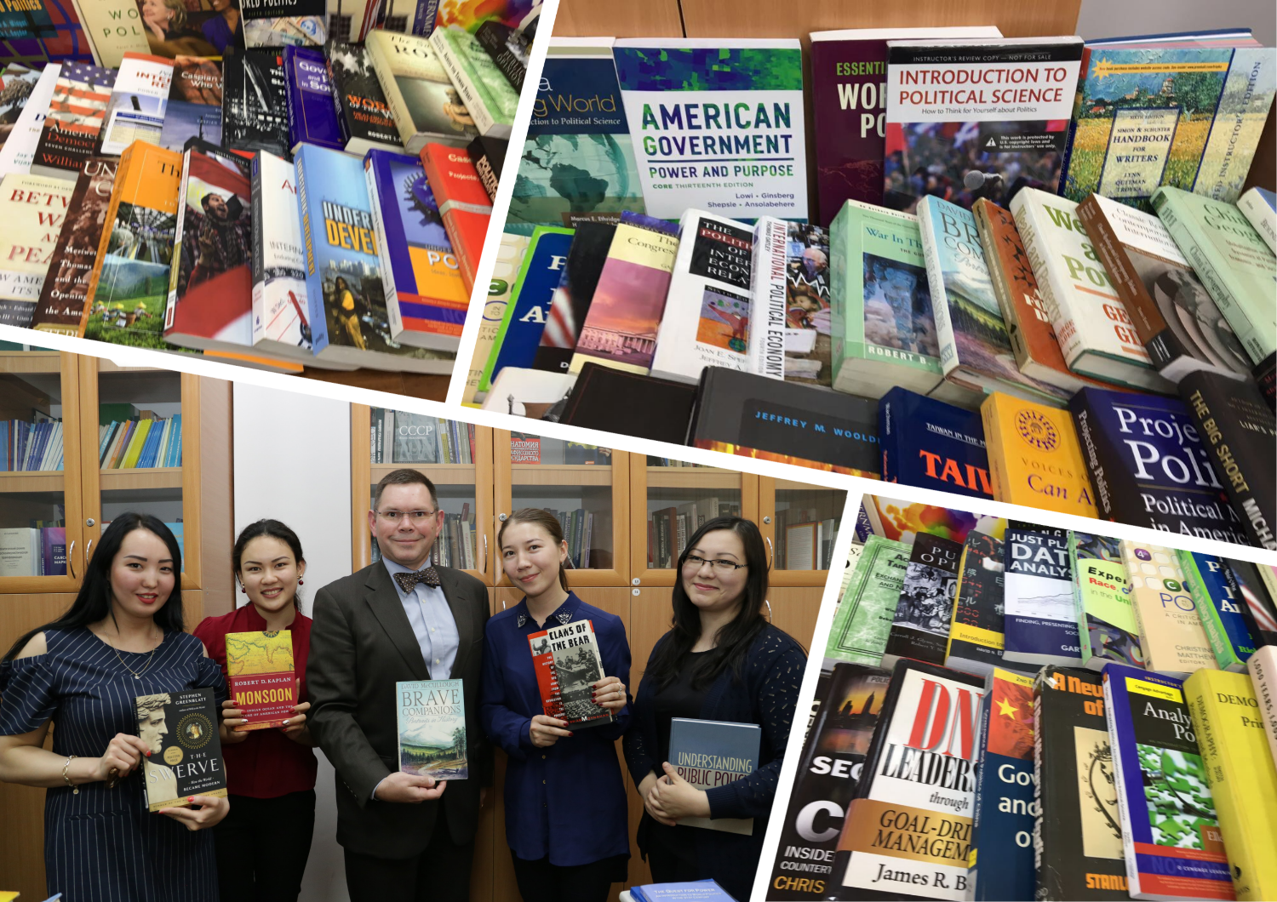

Slide 17
Саясаттану және саяси технологиялар кафедрасы
Саясаттану және саяси технологиялар кафедрасының жанында 2010 жылдан бері «Саяси зерттеулердің ақпараттық ортылығы» қызмет етеді.
Орталық директоры философиялық ғылымдар докторы, профессор Абдигалиева Г.К.

Slide 18
Саясаттану және саяси технологиялар кафедрасы
Саясаттану және саяси технологиялар кафедрасында ҚХР, Афганистаннан, Оңтүстік Кореядан, Индиядан, Румыниядан, Өзбекстанннан студенттер, магистранттар және докторанттар білім алуда.

Slide 19
Саясаттану және саяси технологиялар кафедрасы
Саясаттану және саяси технологиялар кафедрасының студенттері «One Asia», «Sumsung» халықаралық ғылыми жобалардың жеңімпаздары болып табылады.

